Slide 1
온라인 교육 예약 매뉴얼
서울특별시교통연수원

Slide 2
온라인 교육 예약 매뉴얼
버스 보수교육

Slide 3
온라인 교육 예약 매뉴얼
1. 교육사이트 접속

Slide 4
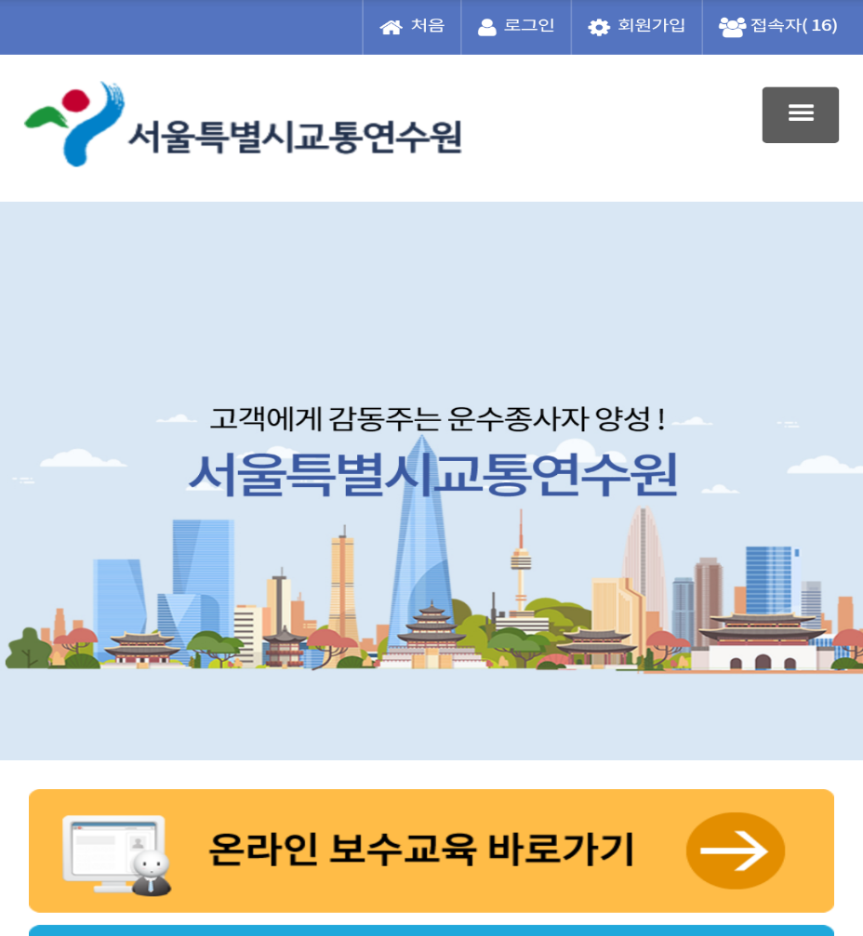
온라인 교육 예약 매뉴얼
1. 교육사이트 접속
→ 바로가기
서울시교통연수원 홈페이지 접속 후 ‘온라인 보수교육 바로가기’ 선택

Slide 5
온라인 교육 예약 매뉴얼
2. 회원가입

Slide 6
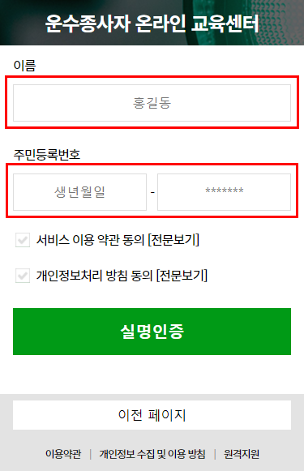
온라인 교육 예약 매뉴얼
2. 회원가입
‘이름’ 및 ‘주민등록번호’ 작성

Slide 7
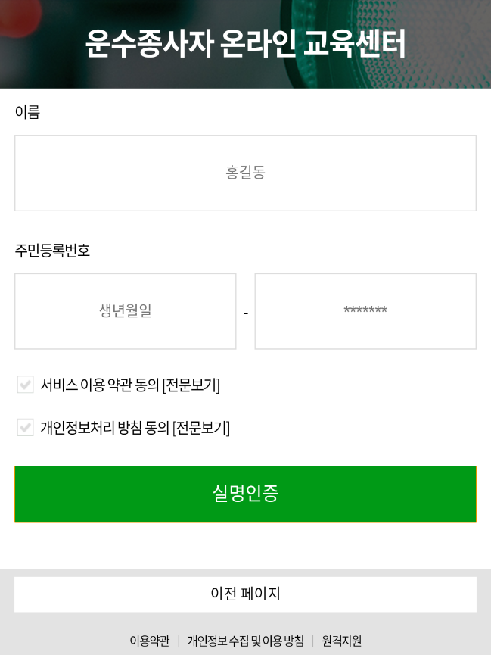
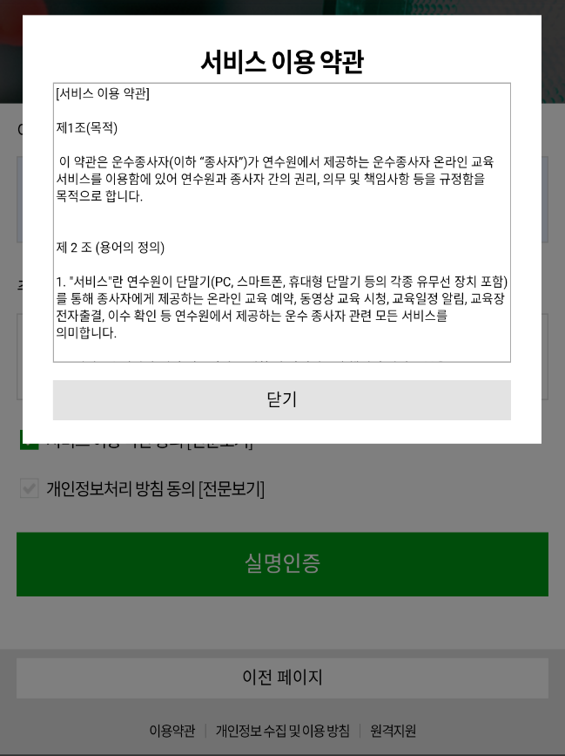
온라인 교육 예약 매뉴얼
2. 회원가입
‘서비스 이용 약관 동의[전문보기]’ 글자 왼쪽 체크박스 선택 후 ‘닫기’ 선택

Slide 8
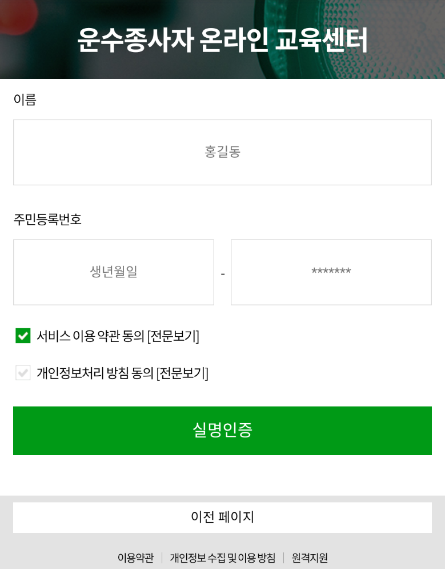
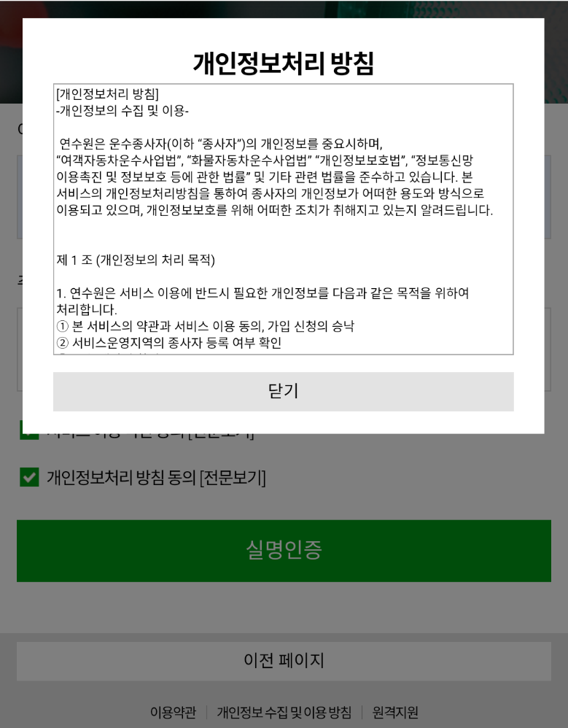
온라인 교육 예약 매뉴얼
2. 회원가입
‘개인정보처리 방침 동의[전문보기]’ 글자 왼쪽 체크박스 선택 후 ‘닫기’ 선택

Slide 9

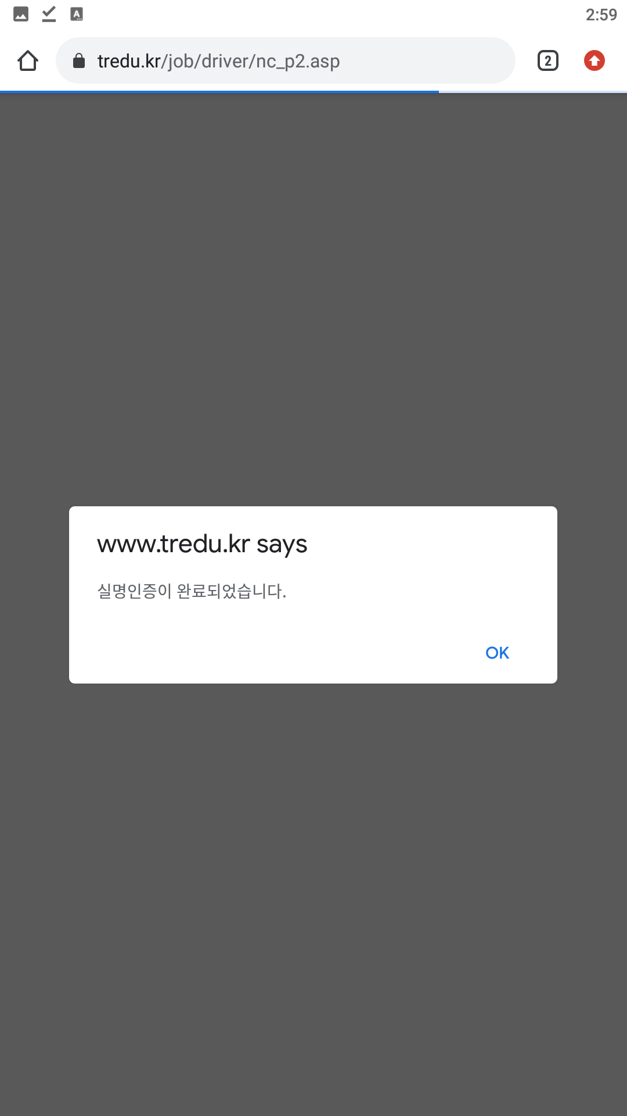
온라인 교육 예약 매뉴얼
2. 회원가입
‘실명인증’ 선택 후 ‘OK’ 선택

Slide 10
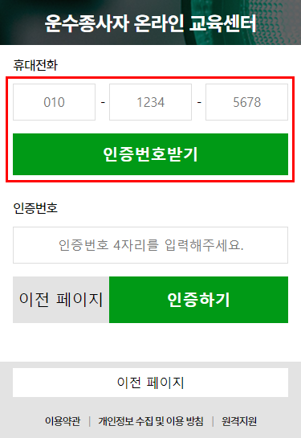
온라인 교육 예약 매뉴얼
2. 회원가입
휴대전화번호 입력 후 ‘인증번호받기’ 선택

Slide 11
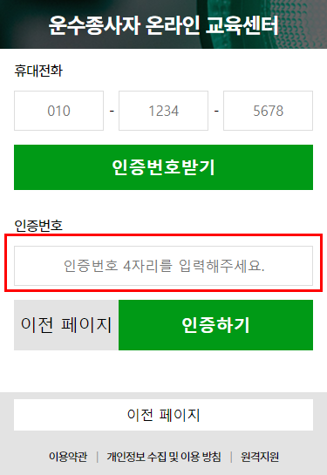
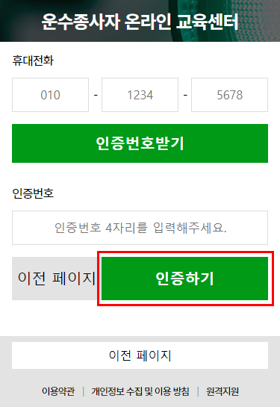
온라인 교육 예약 매뉴얼
2. 회원가입
문자로 받은 인증번호 4자리 입력 후 ‘인증하기’ 선택

Slide 12
온라인 교육 예약 매뉴얼
3. 교육 신청 및 예약

Slide 13
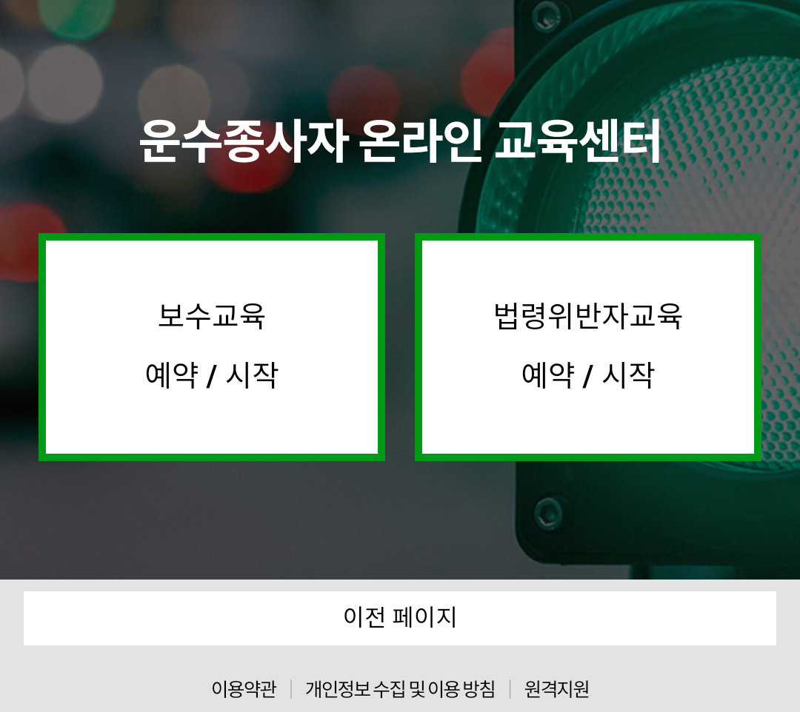
온라인 교육 예약 매뉴얼
3. 교육 신청 및 예약
‘보수교육 예약 / 시작’ 선택

Slide 14
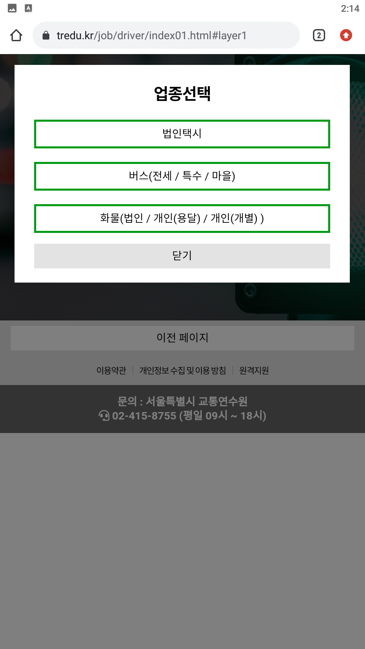
온라인 교육 예약 매뉴얼
3. 교육 신청 및 예약
‘버스(전세 / 특수 / 마을)’ 선택

Slide 15
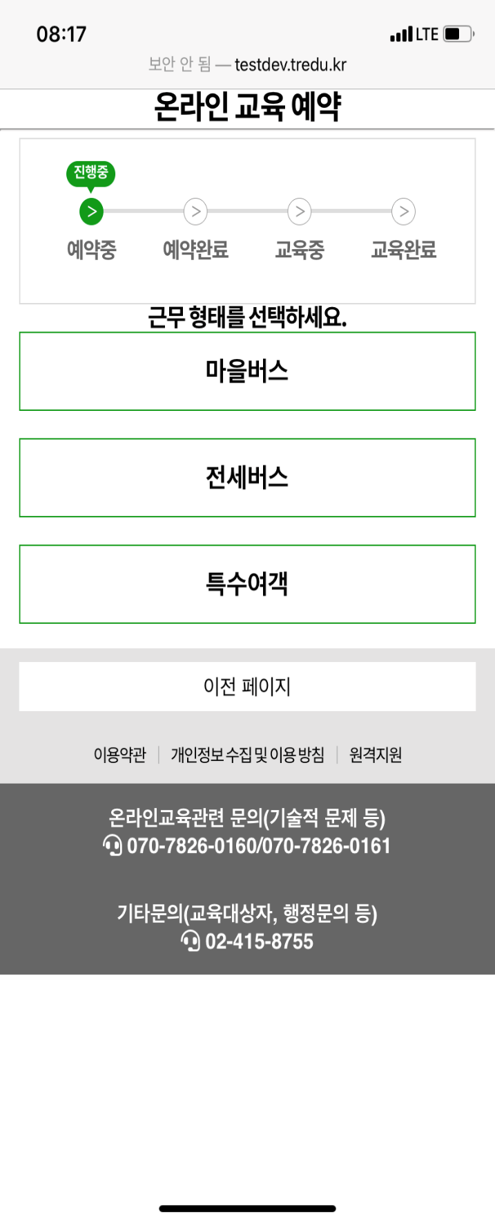
온라인 교육 예약 매뉴얼
3. 교육 신청 및 예약
해당되는 근무 형태 선택

Slide 16
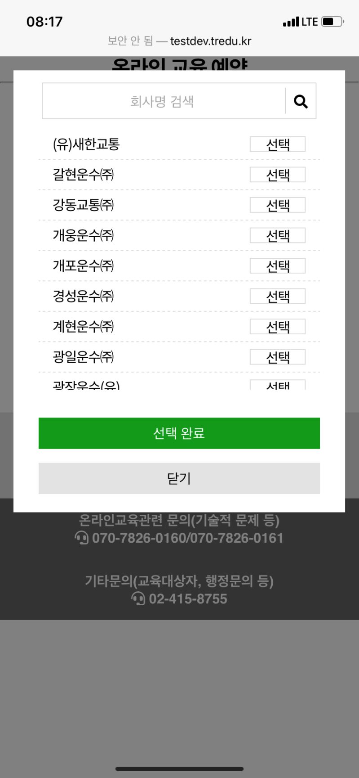
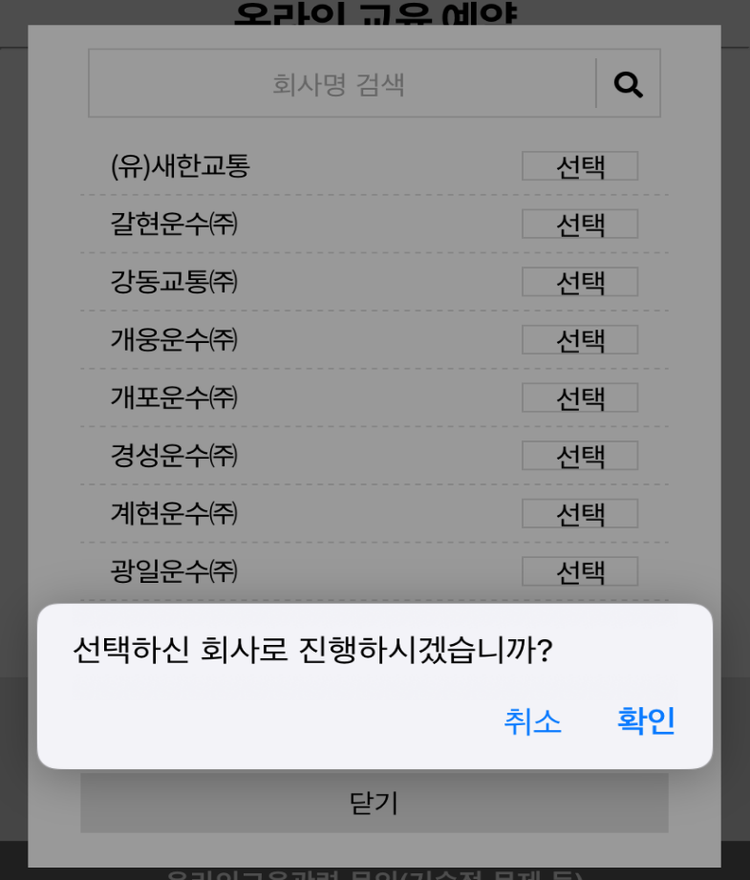
온라인 교육 예약 매뉴얼
3. 교육 신청 및 예약
자신이 속해 있는 회사명을 검색 및 선택 → ‘확인’
※ 회사명은 버스에 해당되는 회사만 보여집니다.

Slide 17
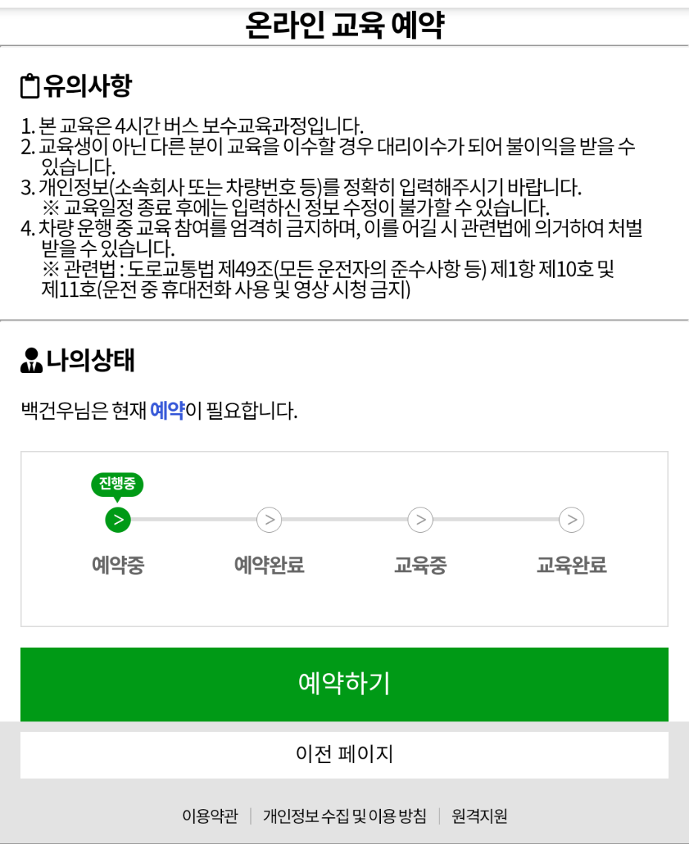









온라인 교육 예약 매뉴얼
3. 교육 신청 및 예약
‘예약하기’ 선택

Slide 18
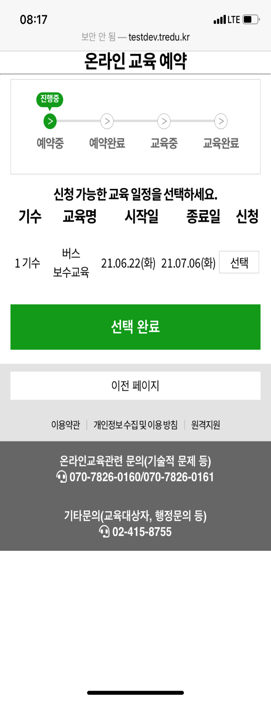
온라인 교육 예약 매뉴얼
3. 교육 신청 및 예약
원하는 기수 ‘선택’ 및 ‘선택 완료’ 누르기
※ 교육신청은 신청기간 내에서만 신청 가능합니다.

Slide 19
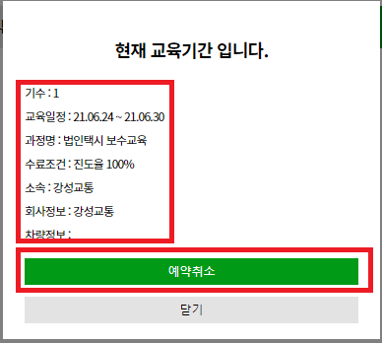
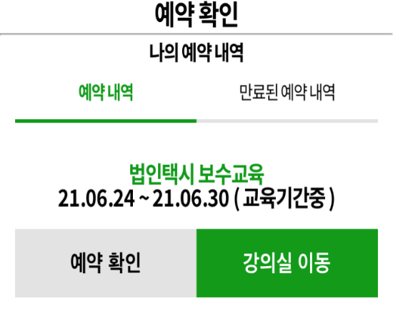
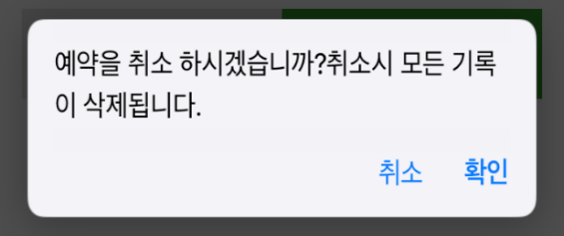
온라인 교육 예약 매뉴얼
3. 교육 신청 및 예약
※ 예약 취소를 할 경우 ‘예약 확인’ 선택 → ‘예약취소’ 선택 후 안내메시지 ‘확인’

Slide 20
온라인 교육 매뉴얼
4. 교육 수강

Slide 21
온라인 교육 매뉴얼
4. 교육 수강
→ 바로가기
서울시교통연수원 홈페이지 접속 후 ‘온라인 보수교육 바로가기’ 선택 (예약한 사이트와 동일)

Slide 22
온라인 교육 매뉴얼
4. 교육 수강
‘이름’ 및 ‘주민등록번호’ 작성

Slide 23
온라인 교육 매뉴얼
4. 교육 수강
‘서비스 이용 약관 동의[전문보기]’ 글자 왼쪽 체크박스 선택 후 ‘닫기’ 선택

Slide 24
온라인 교육 매뉴얼
4. 교육 수강
‘개인정보처리 방침 동의[전문보기]’ 글자 왼쪽 체크박스 선택 후 ‘닫기’ 선택

Slide 25
온라인 교육 매뉴얼
4. 교육 수강
‘실명인증’ 선택 후 ‘OK’ 선택

Slide 26
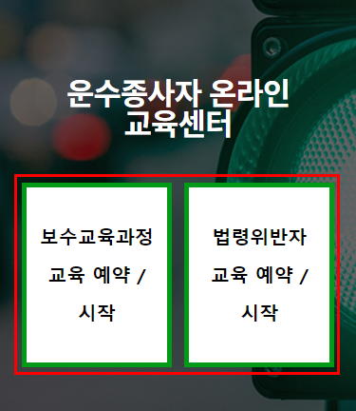
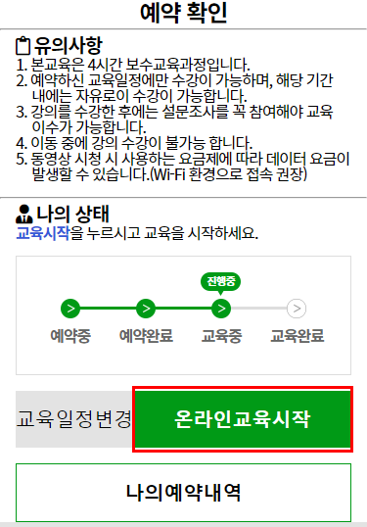
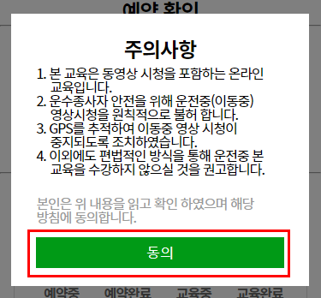
온라인 교육 매뉴얼
4. 교육 수강
- 해당되는 교육 과정 선택
- 온라인교육시작 선택 후 주의사항 아래 동의 선택

Slide 27
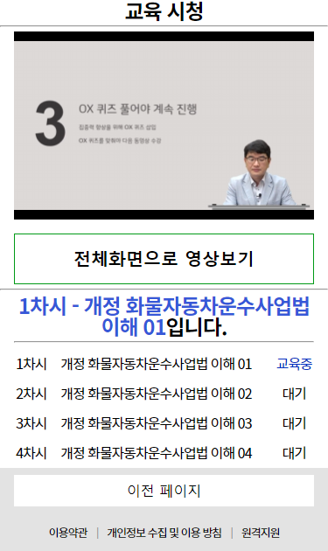
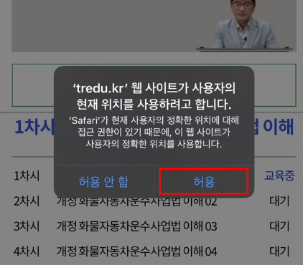
온라인 교육 매뉴얼
4. 교육 수강
사용자의 현재 위치를 사용 허용 선택
허용 안 함을 선택하시면 강의 수강을 하실 수 없습니다.

Slide 28
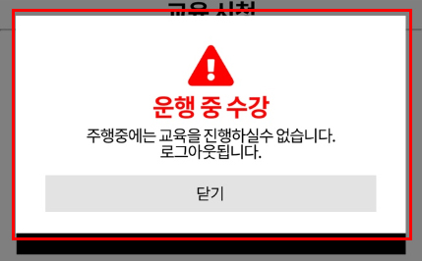
온라인 교육 매뉴얼
4. 교육 수강
※ 운전 중 영상 시청 시, GPS 감지를 이용하여 자동으로 중단됩니다.

Slide 29
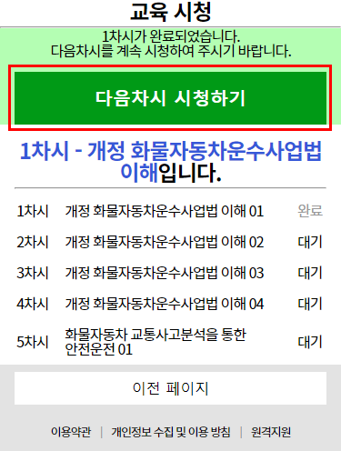
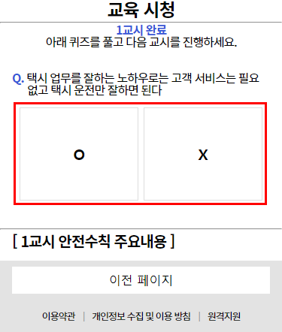
온라인 교육 매뉴얼
4. 교육 수강
- 교육 수강은 순차적으로 재생되며, 영상 시청 후 다음차시 시청하기 선택
- O,X 퀴즈 풀기 (틀리더라도 정답 확인 후 다음 교시로 이동)

Slide 30
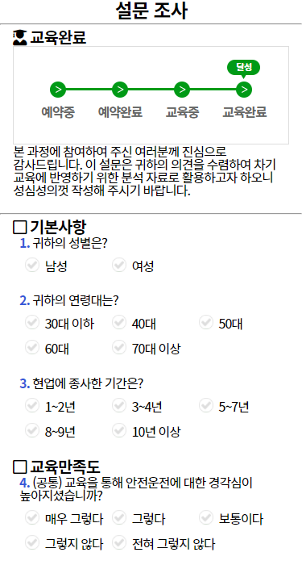
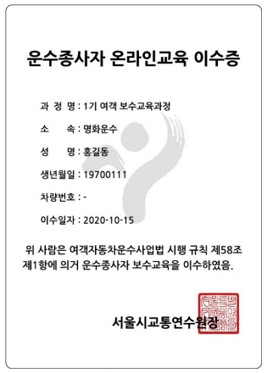
온라인 교육 매뉴얼
4. 교육 수강
모든 동영상 시청을 마치면 설문 조사 응답 필수
설문조사 응답 후 이수증 확인 (필요에 따라 저장 또는 인쇄 가능)
※ 이수증 확인은 교육사이트 재접속하여도 확인 가능

Slide 31
온라인 교육 매뉴얼
5. 회사별 단체 예약

Slide 32
온라인 교육 매뉴얼
5. 회사별 단체 예약
→ 바로가기
서울시교통연수원 홈페이지 접속 후 ‘온라인 보수교육 바로가기’ 선택 (예약한 사이트와 동일)

Slide 33
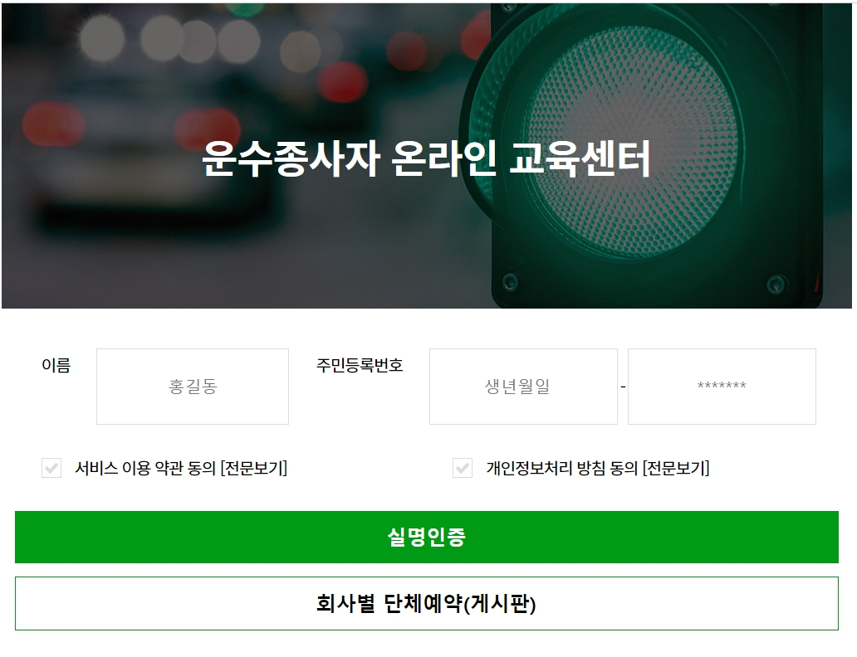
온라인 교육 매뉴얼
5. 회사별 단체 예약
→ 바로가기
온라인교육 사이트 접속 후 ‘회사별 단체예약(게시판)’ 선택

Slide 34
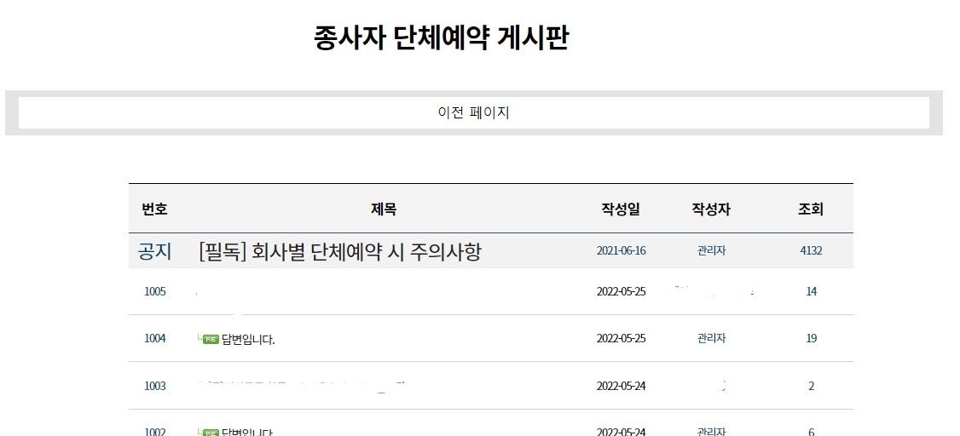
온라인 교육 매뉴얼
5. 회사별 단체 예약
→ 바로가기
‘[필독] 회사별 단체예약 시 주의사항’ 선택

Slide 35
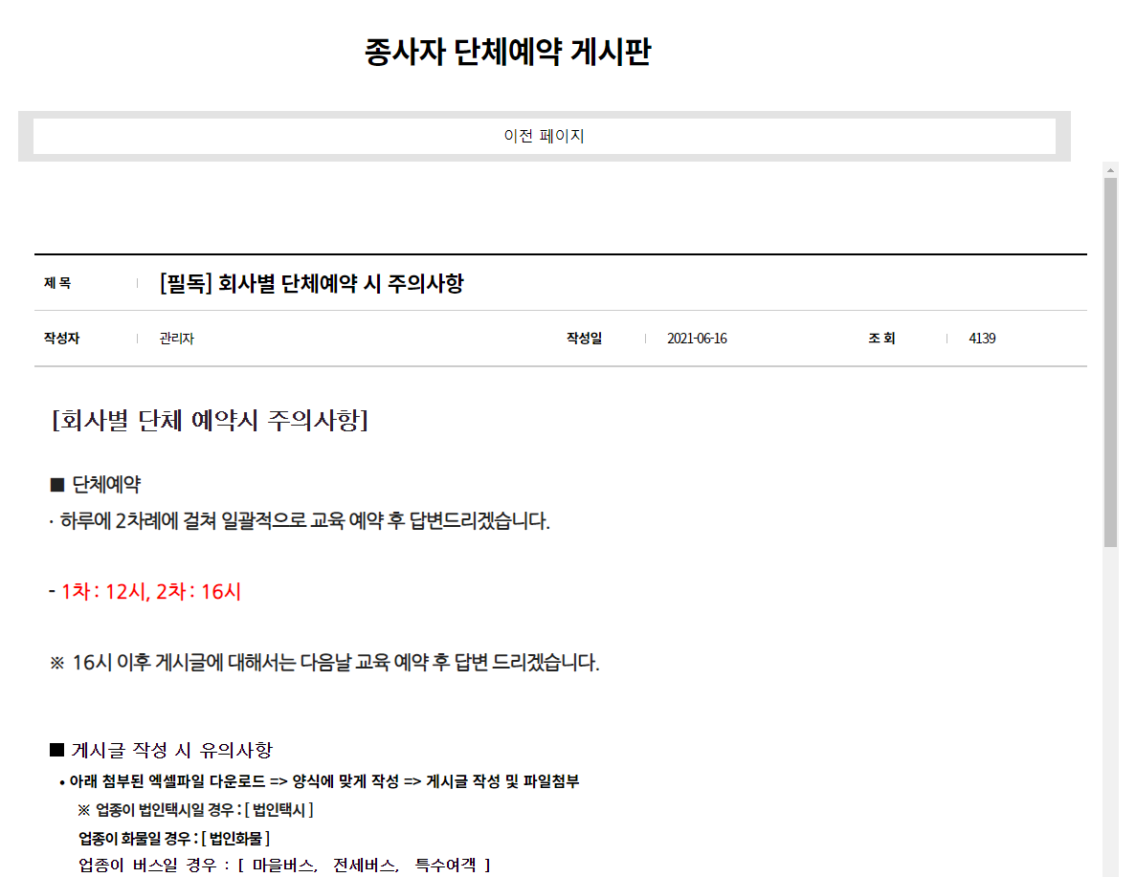
온라인 교육 매뉴얼
5. 회사별 단체 예약
→ 바로가기
게시글 내용 확인

Slide 36
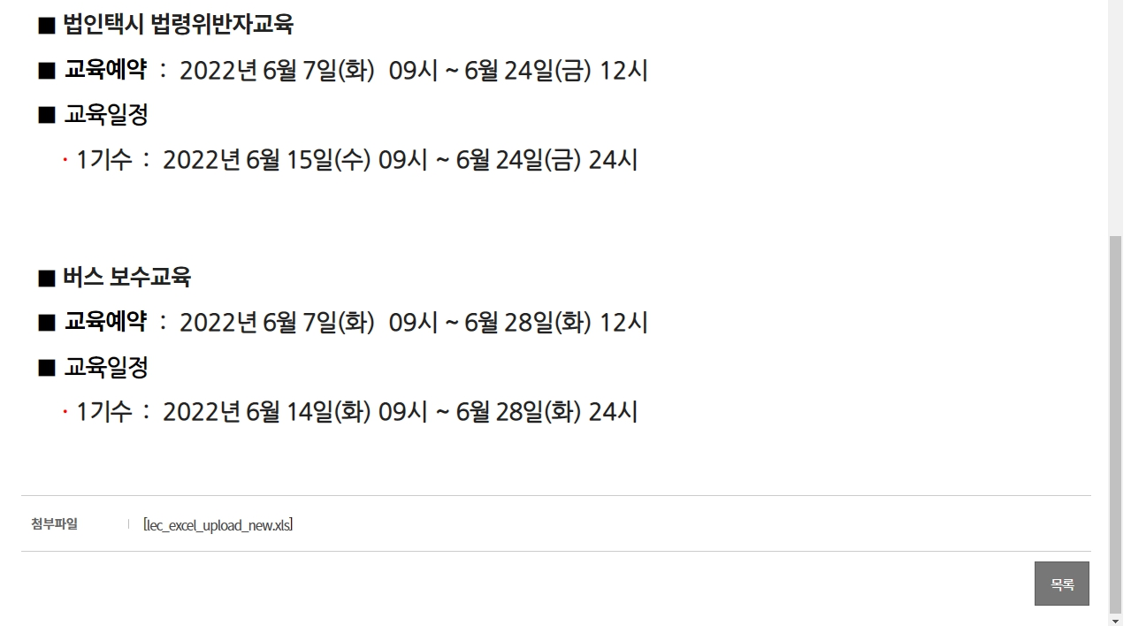
온라인 교육 매뉴얼
5. 회사별 단체 예약
→ 바로가기
게시글 내용 맨 아래 첨부파일 ‘[lec_excel_upload_new.xls]’ 선택 및 다운로드 후 양식에 맞게 작성

Slide 37
온라인 교육 매뉴얼
5. 회사별 단체 예약
→ 바로가기
‘목록’ 선택

Slide 38
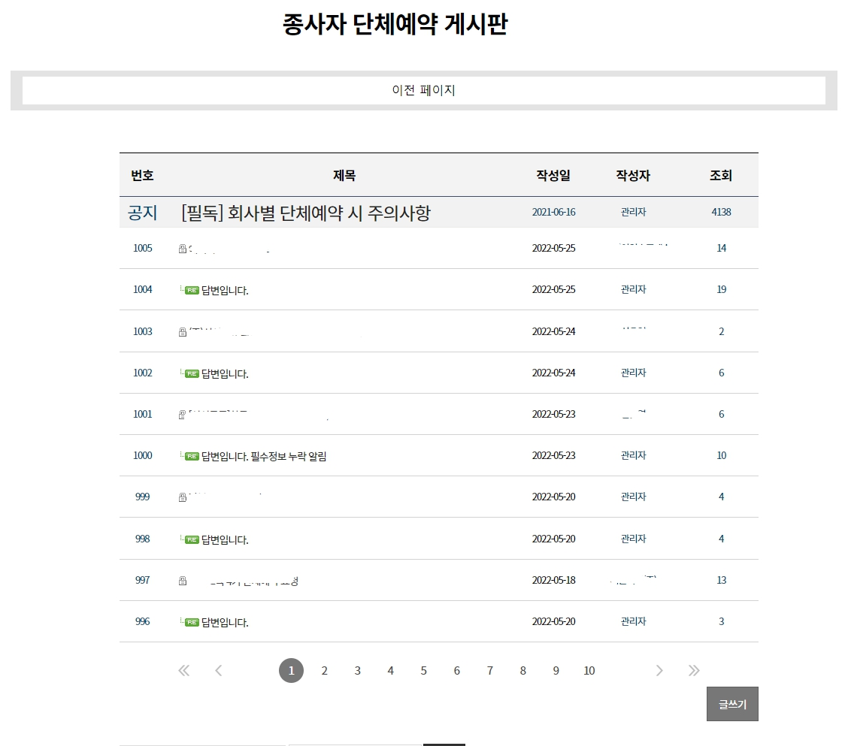
온라인 교육 매뉴얼
5. 회사별 단체 예약
→ 바로가기
‘글쓰기’ 선택

Slide 39
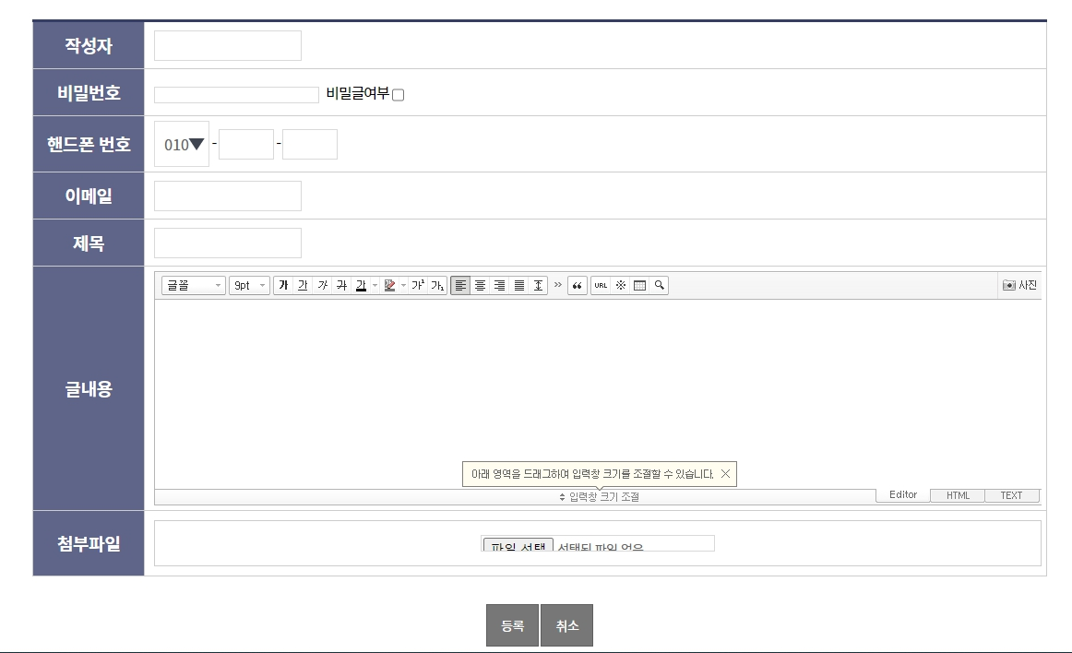
온라인 교육 매뉴얼
5. 회사별 단체 예약
→ 바로가기
내용에 맞게 작성 후
첨부파일 칸의 ‘파일 선택’ 선택 및 양식에 맞게 작성한 ‘[lec_excel_upload_new.xls]’ 첨부하기

Slide 40
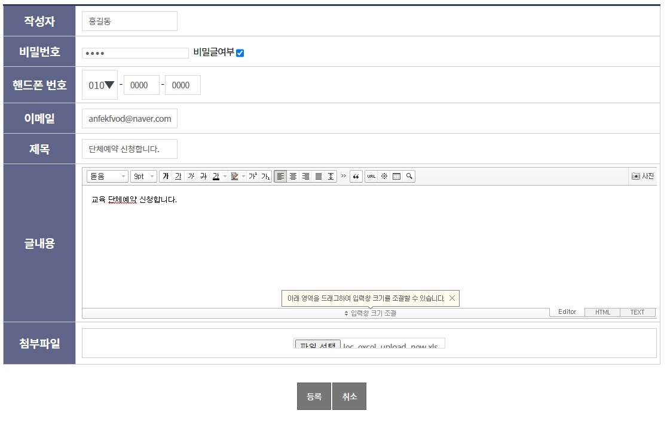
온라인 교육 매뉴얼
5. 회사별 단체 예약
작성한 내용 확인 후 ‘등록’ 선택

